Slide 1
Assemblée générale 2023
FFESSM Île de France
Commission Nage avec Palmes

Slide 2
Sommaire
Bureau de la commission NAP
Bilan des Juges
Formation
Stage Jeunes
Compétitions régionales
A l’international

Slide 3
Bureau de la commission NAP
Antoine Fauveau
Président
Valérie Morin
Vice présidente
Christophe Morvan
Vice président
Equipe technique
Responsable technique régional: David Morin
Equipe juges et formations
Responsable juge régional: Marielle Guilhen
Formations: Christophe Morvan
Stages: Valérie Morin
Eau Libre: Christian Cousinard

Slide 4
Juges – Bilan saison 2022/2023
9 compétitions organisées en IDF
40 juges actifs sur la saison (32 en 2021/2022)
Formation juges régional le 19/11 : 12 nouveaux juges formés
Formation JF1 le 11/02 : 2 juges validés
3 juges validés JF2 par la commission nationale
6 juges franciliens actifs sur les compétitions nationales
4 juges formés juge international (CMAS) à Rennes.
Valérie MORIN, juge arbitre au championnat d’Europe 2023 (Hongrie)

Slide 5
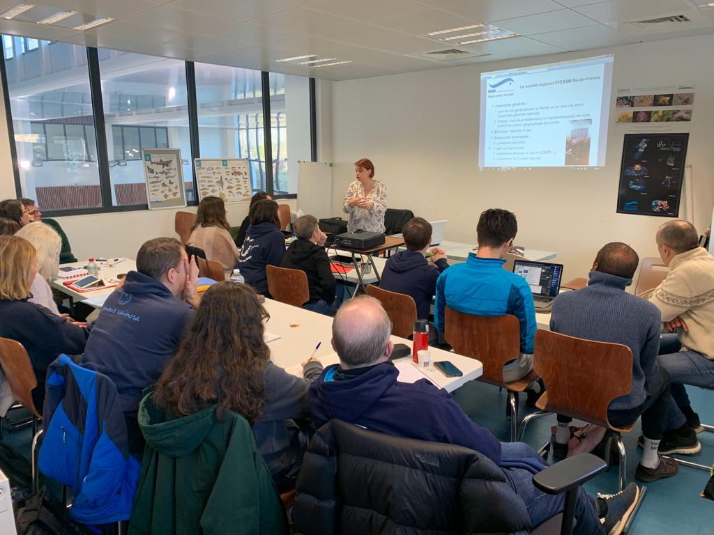
Formation Initiateur NAP
21 et 28 janvier à Houilles
16 stagiaires présents
Mise en pratique en fin de journée à la piscine
6 intervenants
Valérie, Christophe, André, Carole, Charly et Antoine

Slide 6
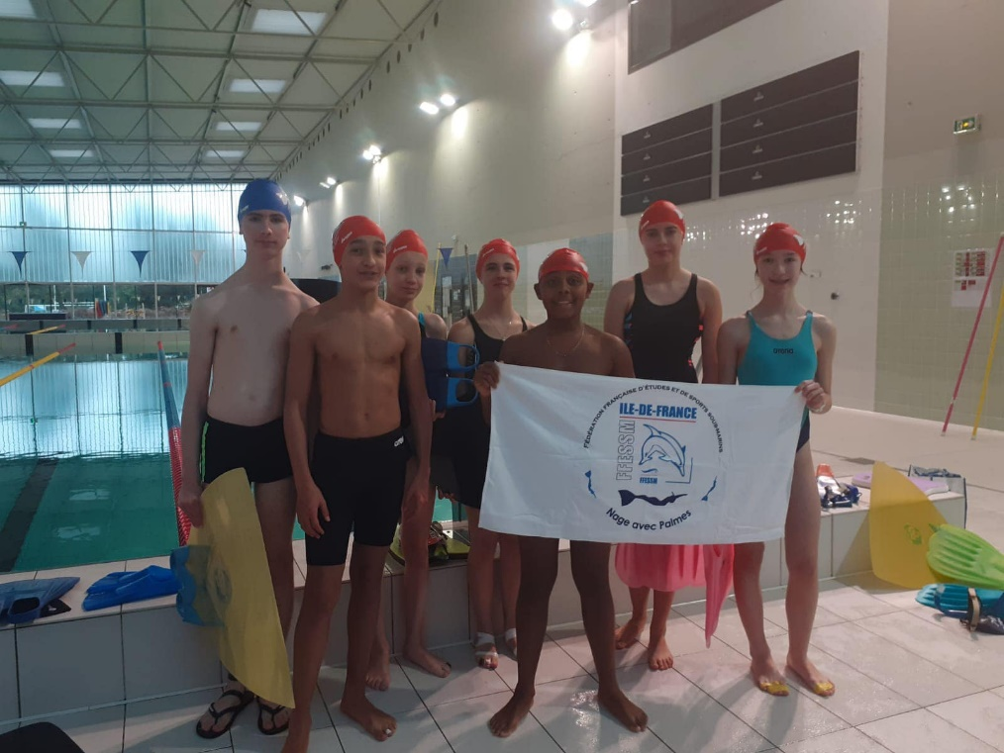
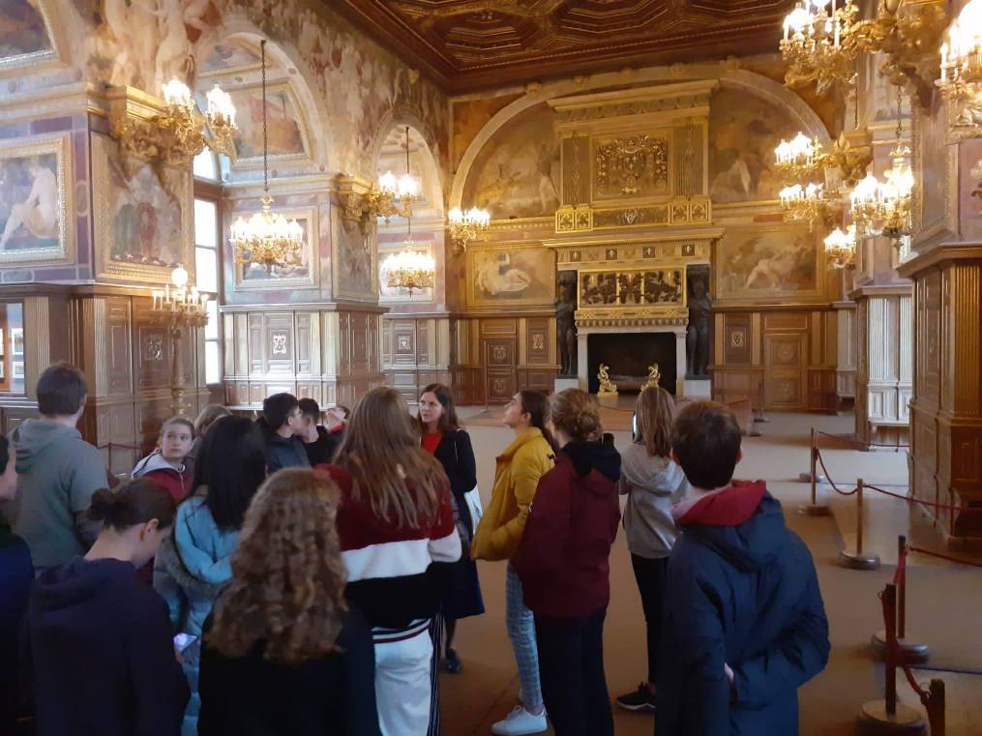
Stage Détection à Fontainebleau
4 jours de stage au complexe Fontainebleau
Entrainement en piscine, séances sports en extérieur et visite du château de Fontainebleau
Stage organisé conjointement avec les commissions NAP Grand Est et Hauts de France

Slide 7
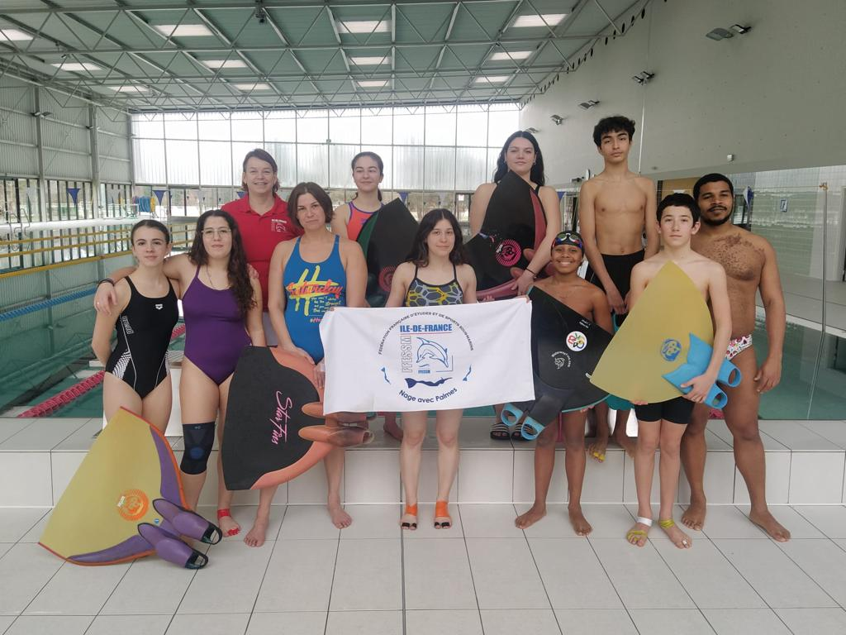
Stage Jeunes – Février 2022 - Fontainebleau
Préparation des championnats de France
Entraineurs : David Morin et Charly Boricaud
7 jours, 13 entrainements, 50km nagés

Slide 8
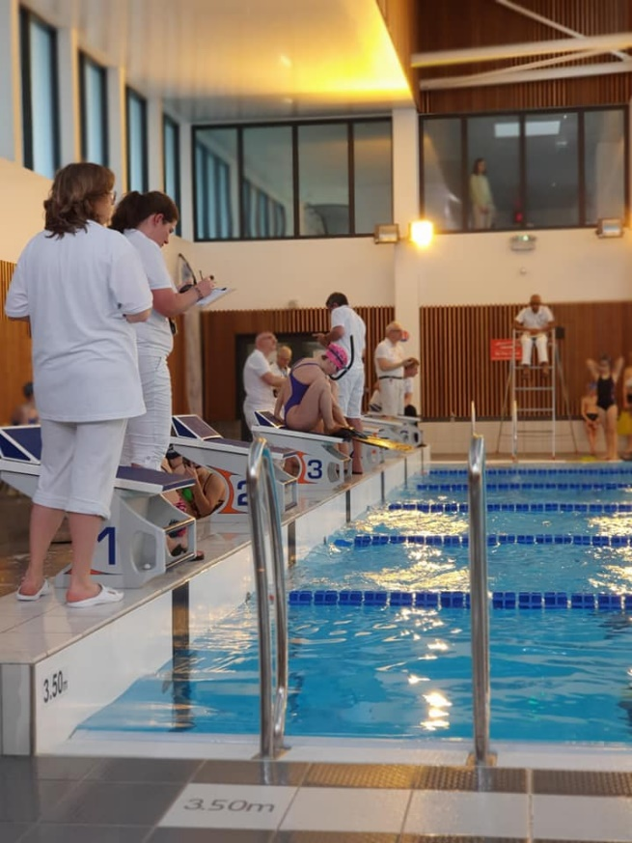
Compétitions Régionales
Un championnat régional piscine en 5 manches
Lieu | Date | Nombre de nageurs | Parité
Palaiseau (USP) | 20/11/22 | 51 nageurs | 22 hommes / 29 femmes
St Germain (ASG) | 26/11/22 | 60 nageurs | 32 hommes / 28 femmes
Houilles (CNHC) | 15/01/22 | 84 nageurs | 32 hommes / 45 femmes
Kremlin-Bicêtre (CSAKB) | 26/03/23 | 47 nageurs | 20 hommes / 27 femmes
Paris (CSF) | 02/04/23 | 46 nageurs | 19 hommes / 27 femmes

Slide 9
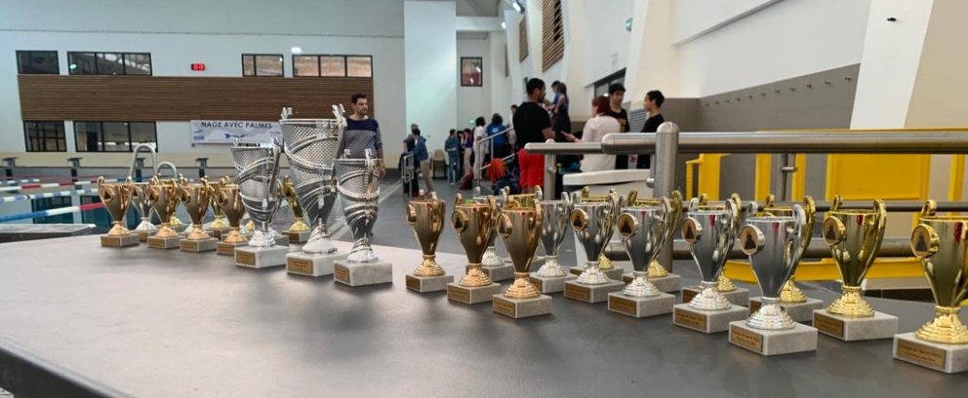
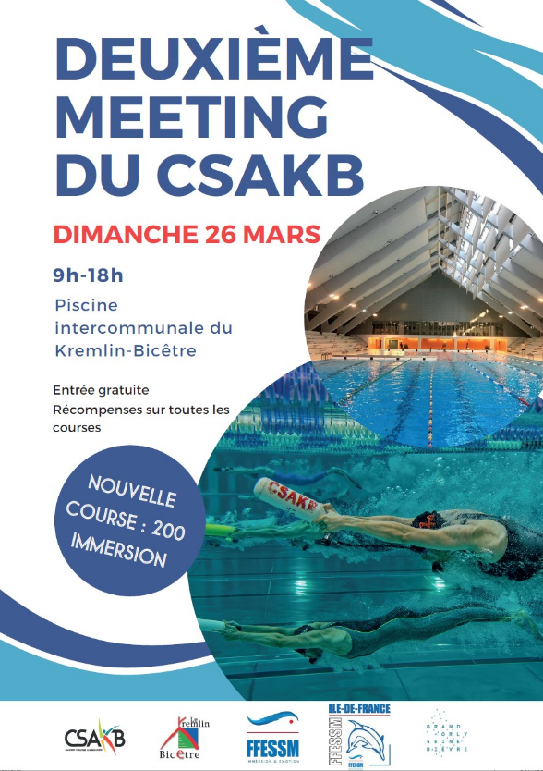
Compétitions Régionales
Coupe du Sprint à Fontenay (USF)
Le 12 février 2023
53 compétiteurs (25 hommes / 28 femmes)
6 clubs représentés
Meeting du CSAKB
Le 26 mars 2023
Nouvelle course : 200m immersion ! Une première en France

Slide 10
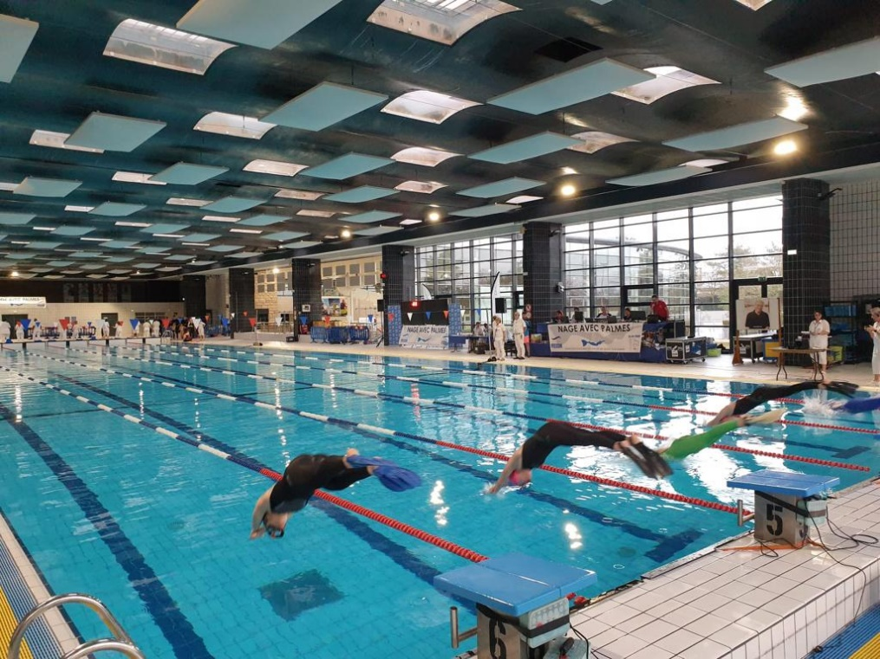
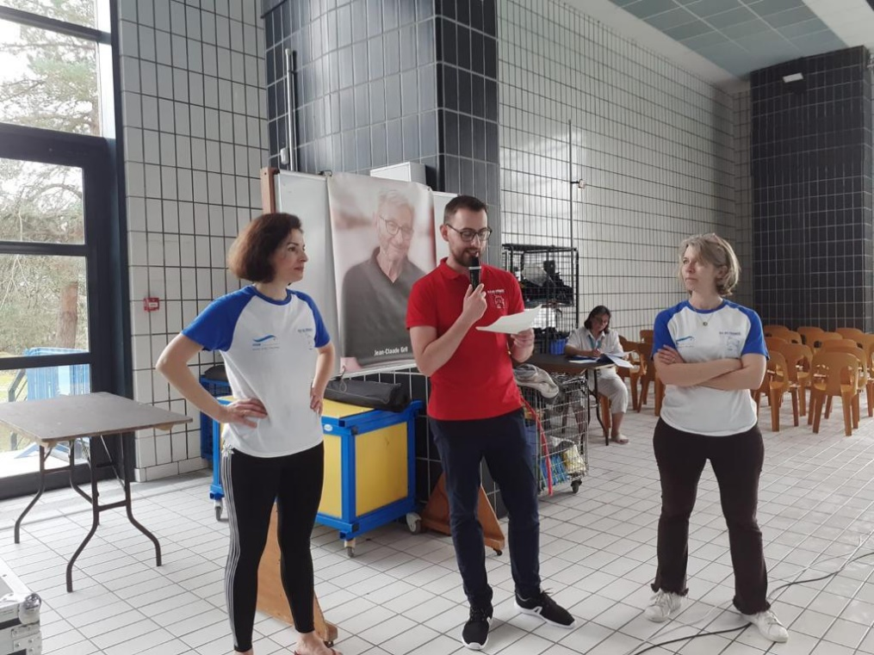
Meeting Île de France de Versailles
182 nageurs - 7 régions - 28 clubs
Un grand merci aux bénévoles du CASV (Versailles) pour leur accueil et à Jean-Claude GRILL.

Slide 11
Compétitions Régionales - Eau libre
Desente de l’Oise à Beaumont 01/05/22
40 nageurs avec palmes
Organisé par le Subaqua Club de Persan Beaumont
Championnat Régional Eau Libre – Base de Beaumont
13/05/2023
63 nageurs

Slide 12
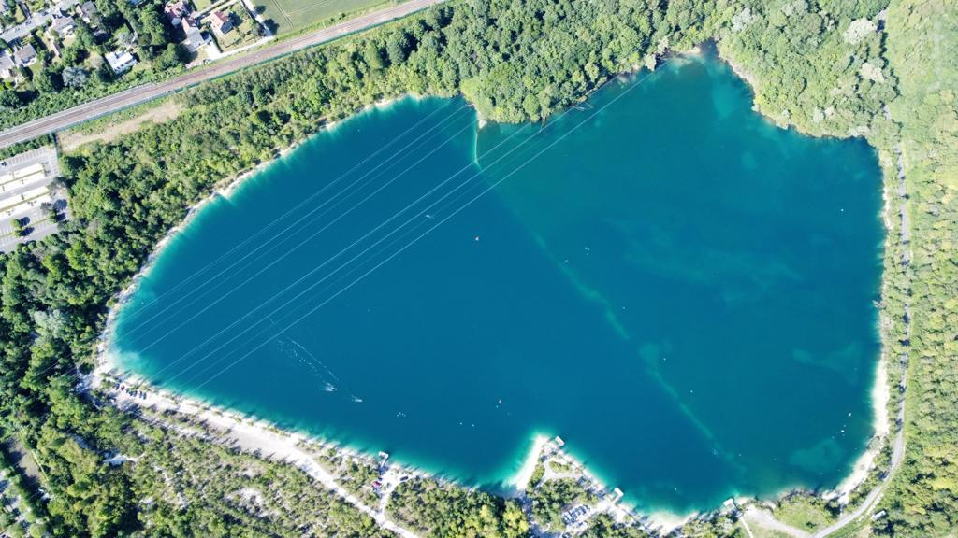
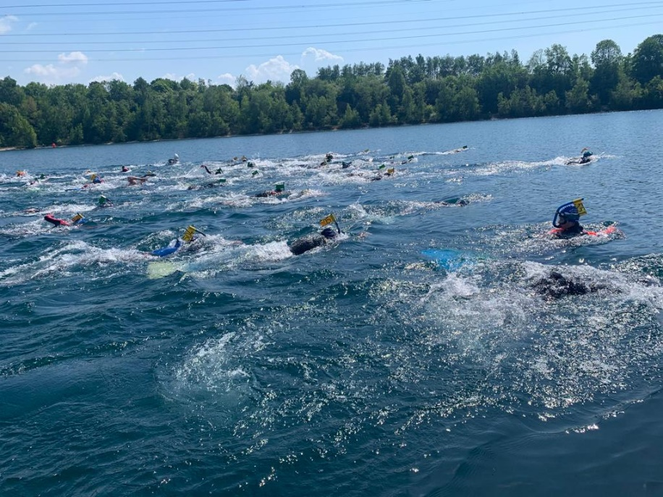
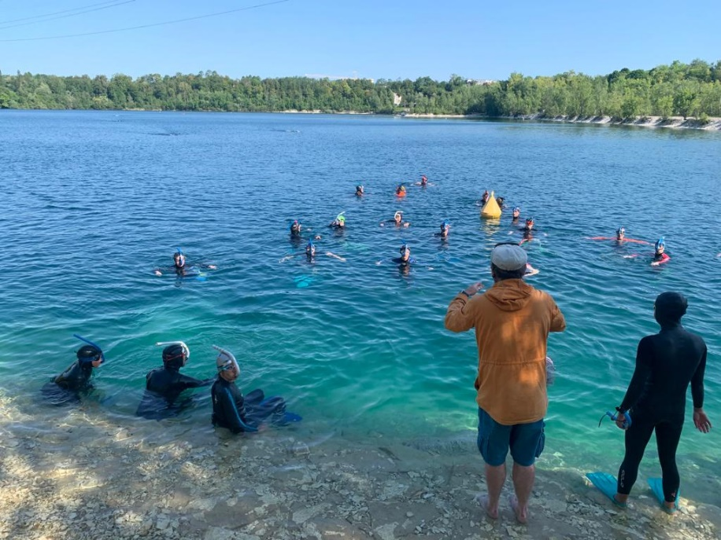
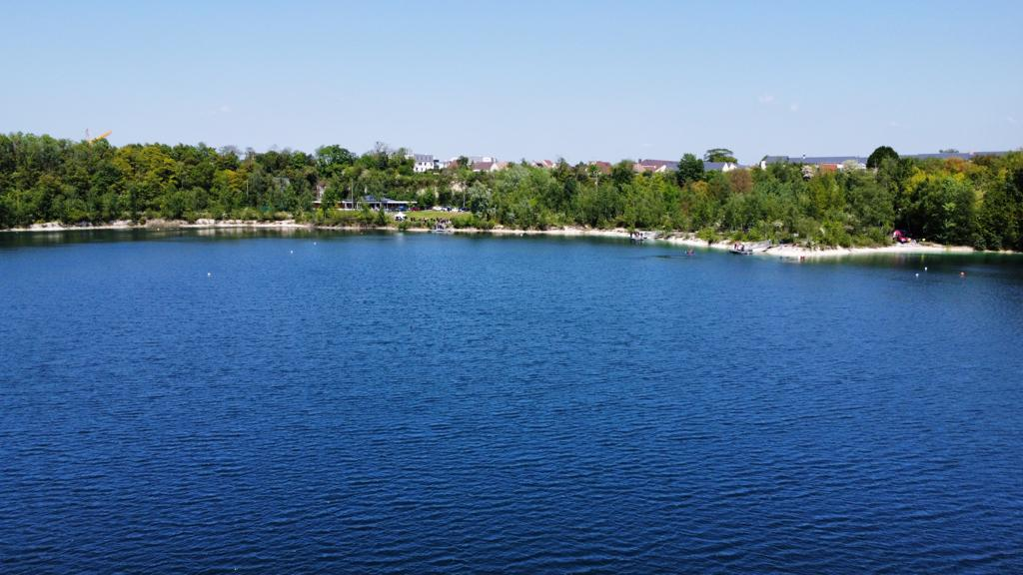
Base de Beaumont

Slide 13
Sélection nationale
Adam EL ALAOUI (CSAKB) – sélectionné dans le collectif France, stage à Schifferstadt (Allemagne) dans le cadre de l’OFAJ
Nos encadrants reconnus au niveau national:
Carole BIRNAL PETIT, encadrante à l’OFAJ
Antoine FAUVEAU, chef de délégation OFAJ

Slide 14
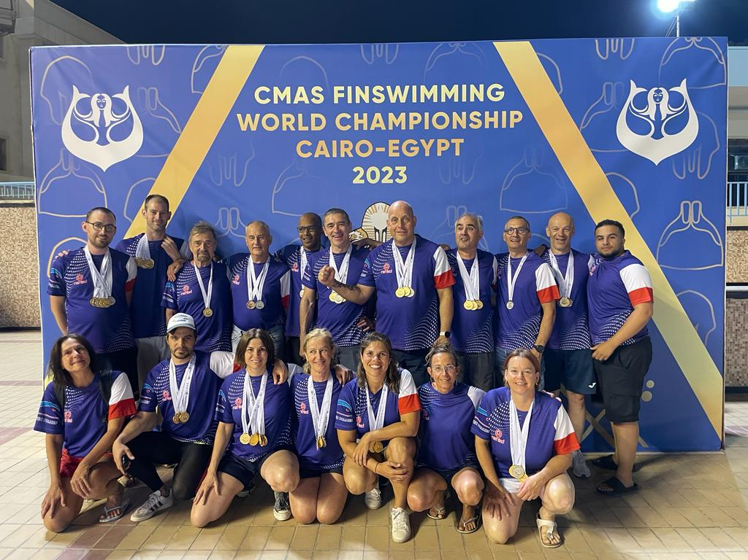
Nos masters à l’international
Championnat du monde masters – Le Caire – Juin 2023
10 nageurs franciliens (CSAKB, USP et Houilles)

Slide 15
Merci pour votre attention

